Slide 1
«Экологический паспорт»
Муниципальное автономное дошкольное образовательное учреждение
«Центр развития ребёнка – детский сад №90»

Slide 2
Цель создания экологической тропы:
развитие экологического сознания ребенка-дошкольника, воспитание начал экологической культуры

Slide 3
Задачи:
Развитие познавательного интереса к миру природы, осознания ребенком себя как части природы, чувства ответственности за ее сохранность.
•Развитие познавательной активности в процессе экспериментирования, наблюдений за объектами и явлениями природы.
•Повышение экологического сознания педагогов, родителей и воспитанников.
•Участие детей в посильной для них деятельности по уходу за растениями и животными, по охране и защите природы.

Slide 4
Этапы создания и оформление тропы:
Детальное обследование территории детского сада и выделение наиболее интересных объектов.

Slide 5
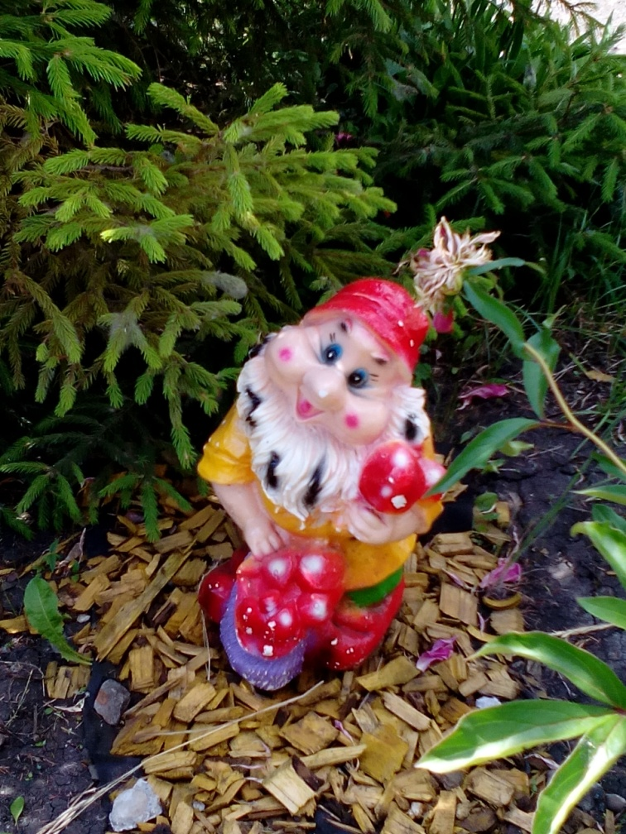
2. Выбор хозяина тропинки – сказочного персонажа.
Гномик

Slide 6
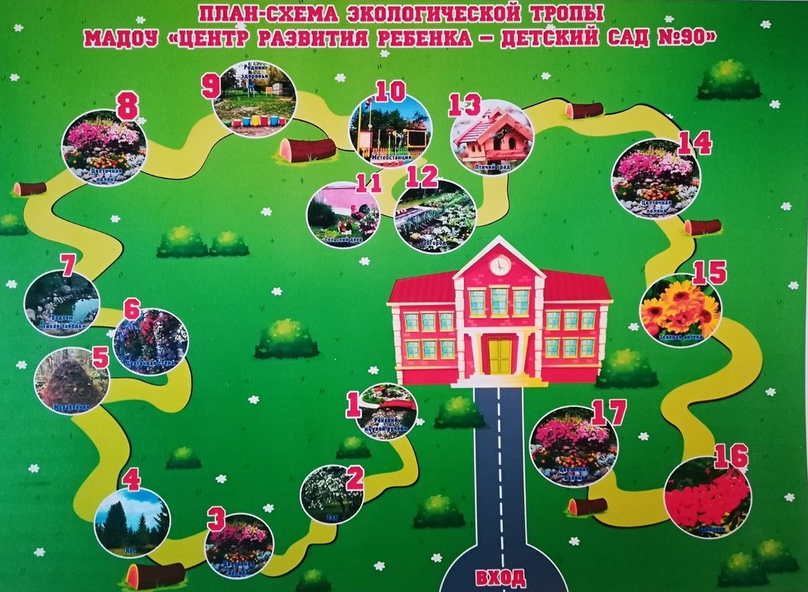
3. Составление план - схемы тропинки

Slide 7
Обозначение маршрута:
Вход
1. Рокарий «Сухой ручей»
2. Сад
3. Цветочная поляна
4. Лес
5. Муравейник
6. Цветочная стена
7. Водоем «Тихая заводь»
8. Цветочная поляна
9. Родник здоровья
10. Метеостанция
11. Сельский двор
12. Огород
13. Птичий град
14. Цветочная поляна
15. Зеленая аптека
16. Рябинник
17.Цветочная поляна

Slide 8
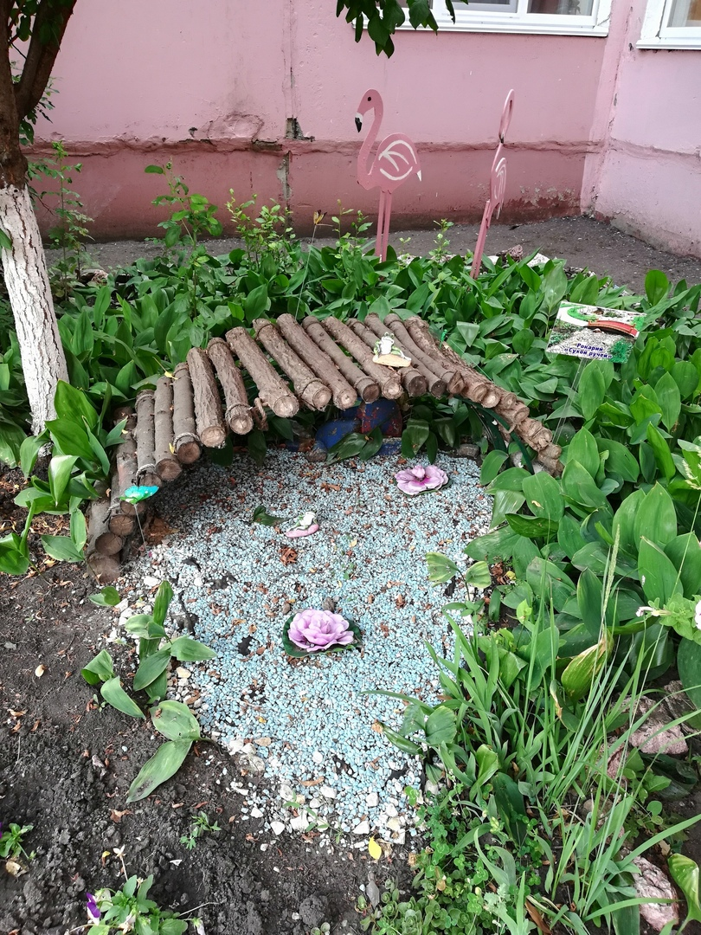
Точка №1 – Рокарий «Сухой ручей»
Это каменистый садик, частичка естественного пейзажа, произведение искусства из живых растений и камней.
Рокарий представляет собой имитацию русла высохшего ручья, который украшен декоративным элементом – садовым мостиком. Обрамляет рокарий арабеска, на которой растут колеусы, цинерарии, многолетние астры, агератум.

Slide 9
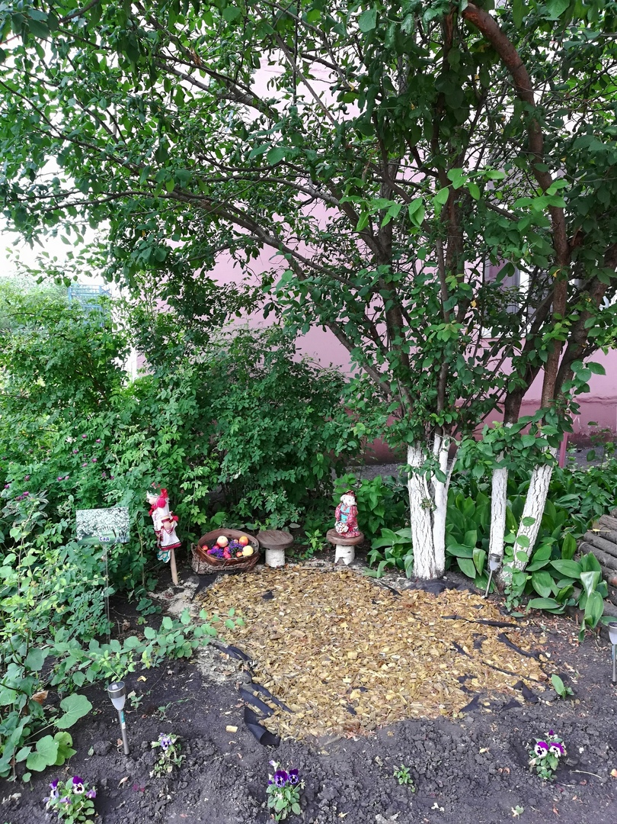
Точка №2 – «Сад»
Дети знакомятся с особенностями строения растений, получают сведения о времени и правилах сбора плодов; имеют возможность наблюдать за красотой кустарников в период цветения а так же сравнивать между собой разные виды.

Slide 10
Точка №3, 8, 14, 17 – «Цветочная поляна»
Это ограниченная территория на котором выращивают различные декоративные растения.
Рекомендации по организации работы с детьми:
труд с детьми: подготовка клумб, посадка новых растений, полив, рыхление, прополка, сбор семян;
проведение исследований о взаимосвязи цветов с окружающей средой:
видеть красоту и неповторимость каждого цветка;
формировать чувство близости к природе и сопереживать всем живому, желание помогать и заботиться.

Slide 11
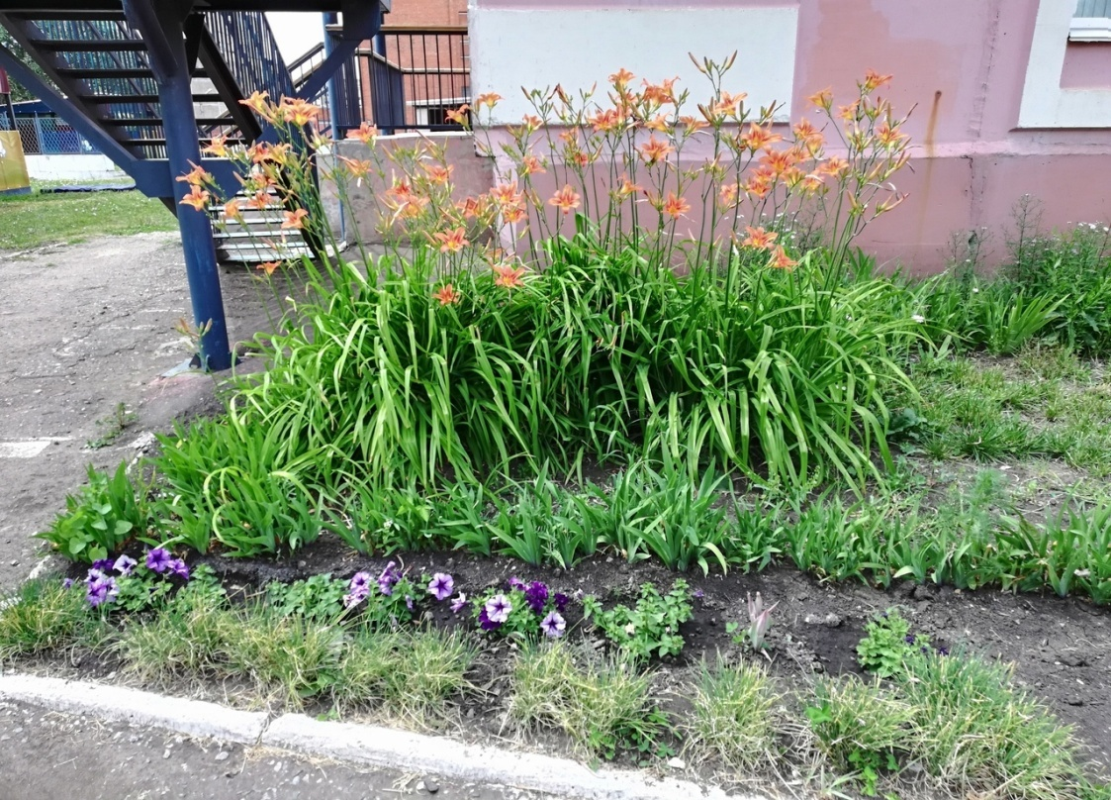
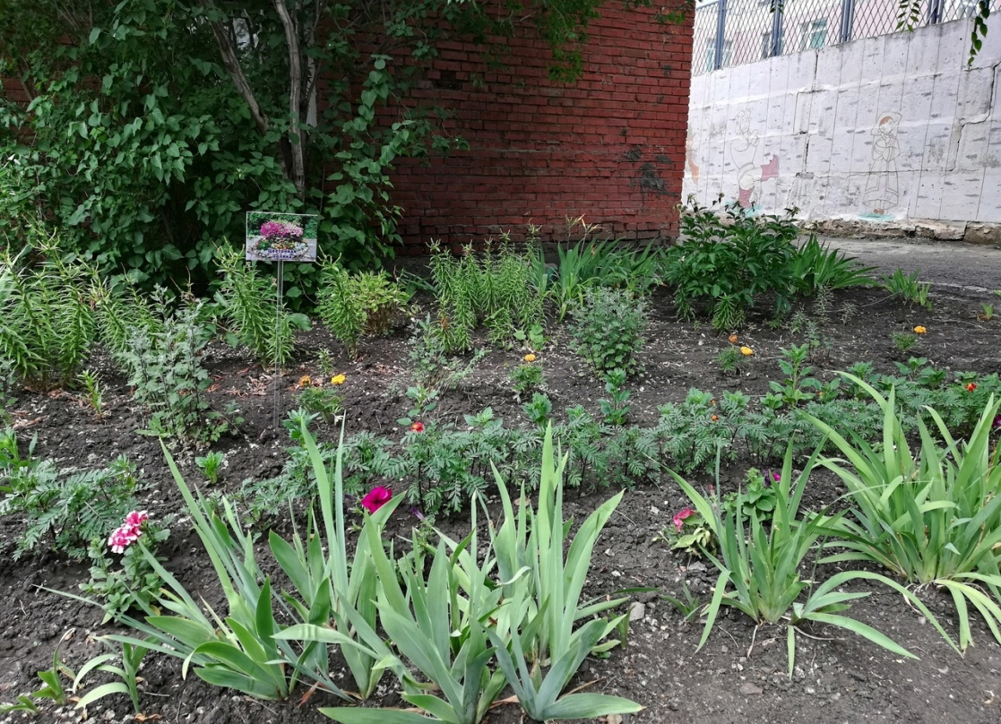
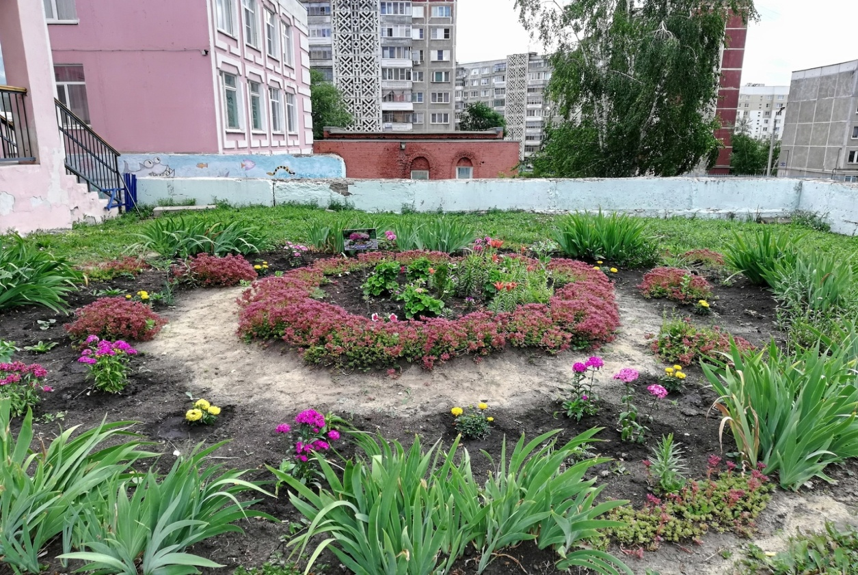
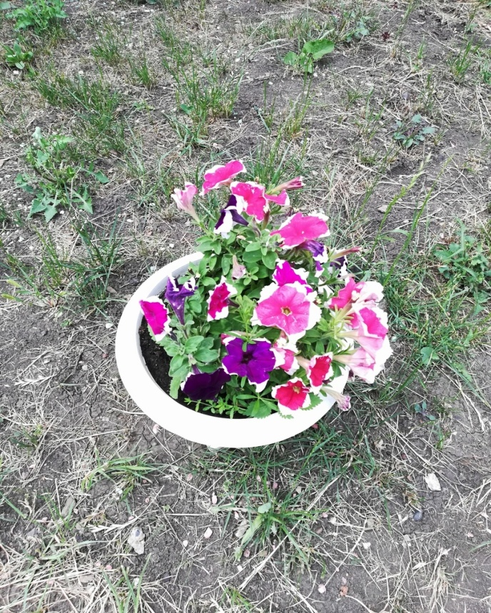

Slide 12
Точка №4 – «Лес»
Лес – это величайшее творение природы, краса и гордость нашей Земли!
Любите и охраняйте наш лес.
Рекомендации по организации работы с детьми:
беседа о лесе;
наблюдения: лесная почва, кустарники, травы, грибы, высокие и низкие деревья;
правила поведения в лесу людям;
что нужно животным, чтобы выжить в лесу;
стихи, загадки, пословицы о лесе.

Slide 13
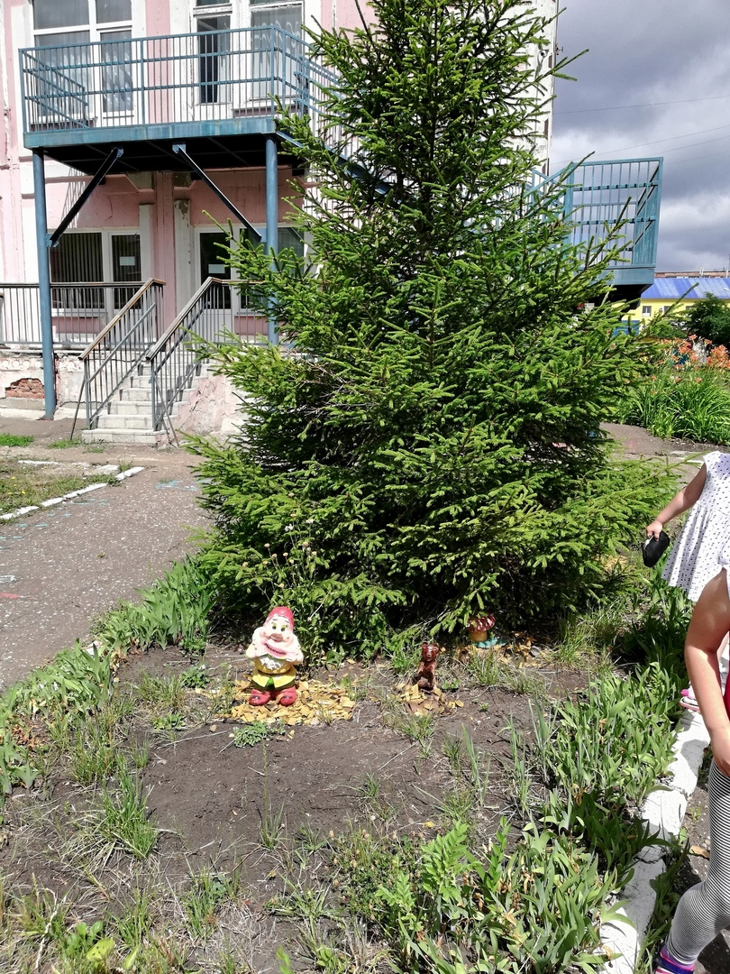
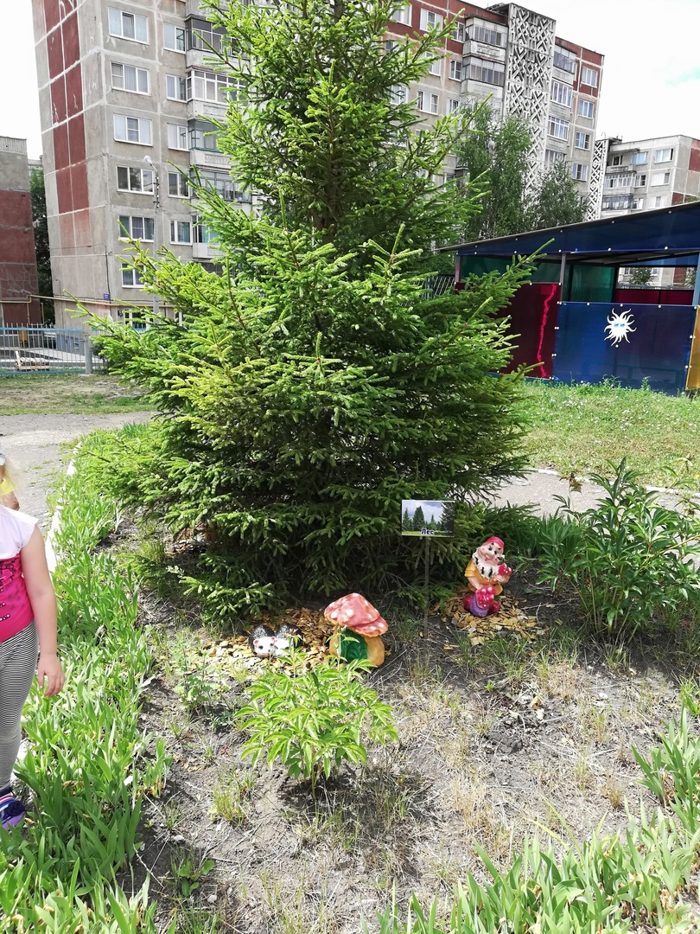

Slide 14
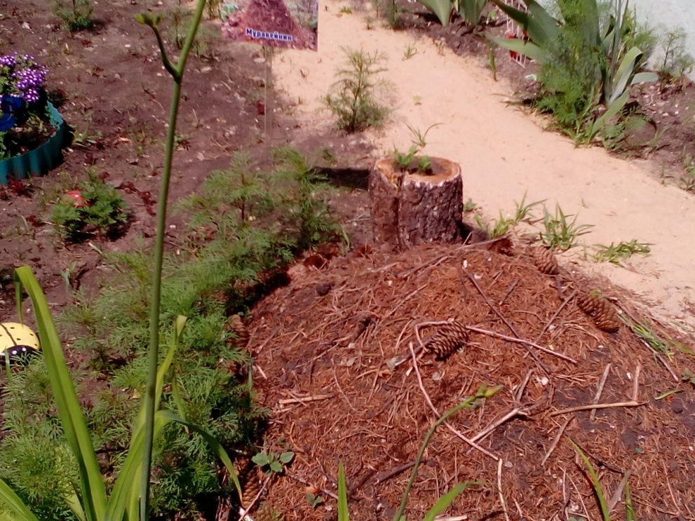
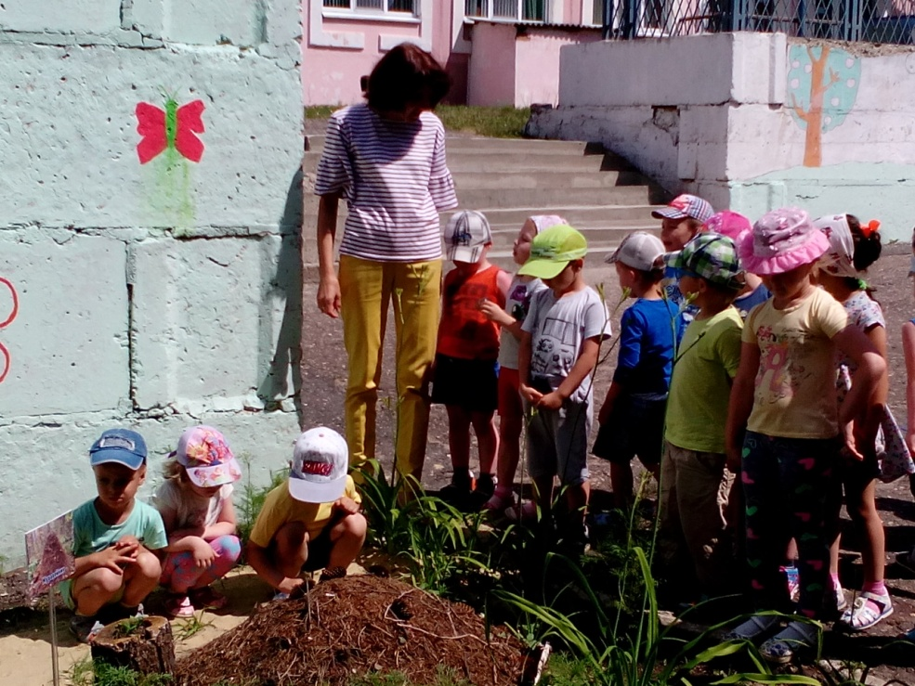
Точка №5 – «Муравейник»
На экологической тропинке детского сада можно найти и муравейник, расположенный на земле. Его можно обнаружить по небольшим отверстиям со снующими рядом чёрными земляными муравьями или небольшому песчаному холмику.
Жилища и тропинки муравьев могут послужить объектом для цикла наблюдений «Путешествие муравья», «Куда спешит муравей»

Slide 15
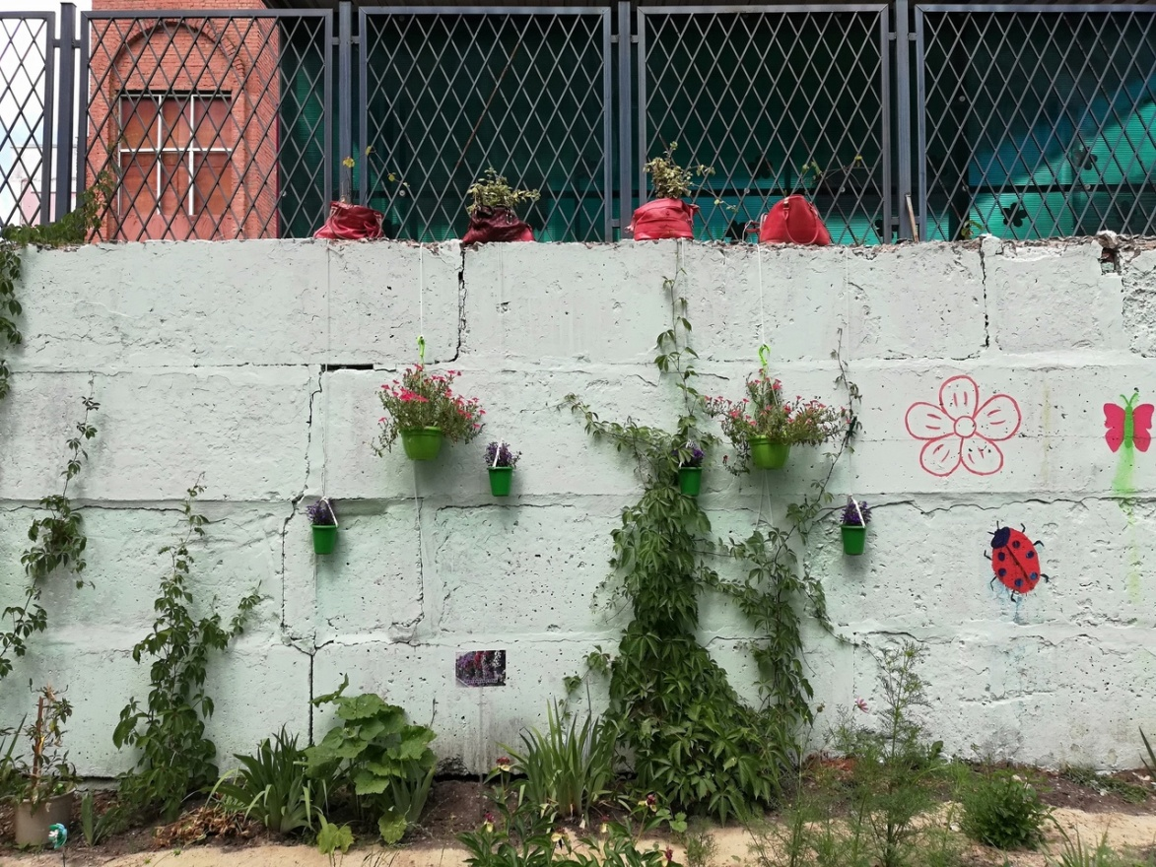
Точка №6 – «Цветочная стена»
Цветочная стена – это ряд вьющихся растений, образующий сплошную стену. На участке её можно использовать и для внутренних ограждений, например для зрительной изоляции хозяйственных построек, выделения уголка отдыха.
Кроме того, цветочная стена очищает воздух от пыли, помогает создать на участке особый микроклимат.

Slide 16
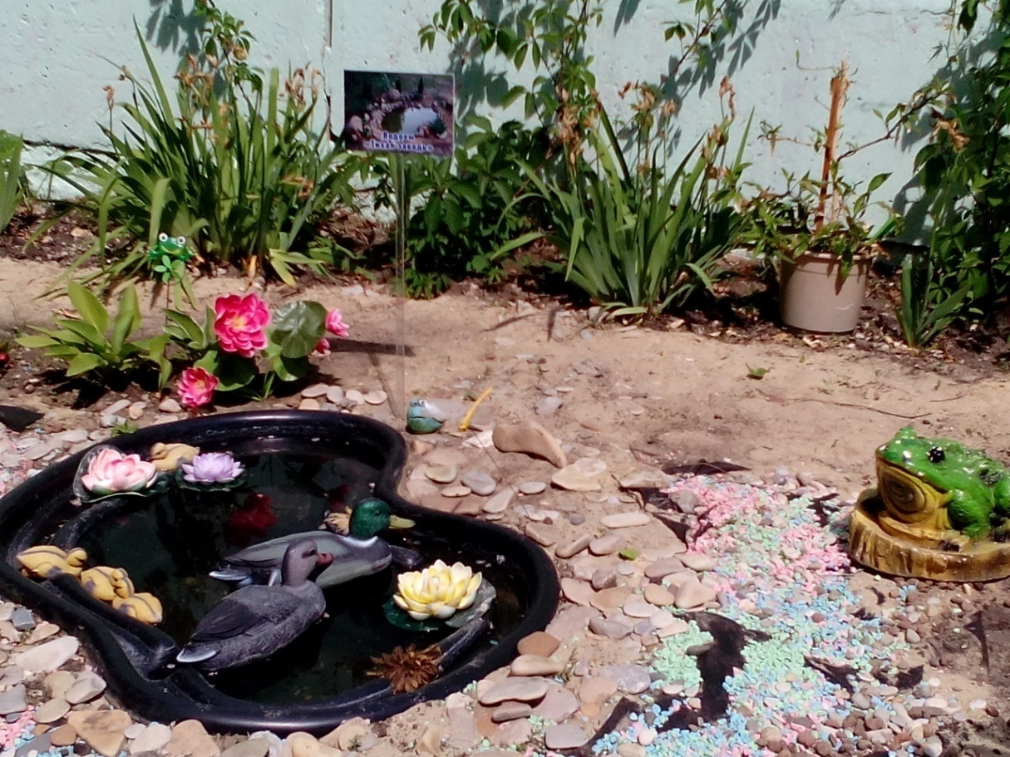
Точка №7 – Водоём «Тихая заводь»
Цель этой видовой точки: знакомство детей с обитателями рек и морей;
- создание условий для воспитания экологической культуры и развития познавательных и творческих способностей детей в процессе реализации творческого проекта «Водный мир»;
- учить навыкам безопасного поведения на воде и возле водоема.

Slide 17
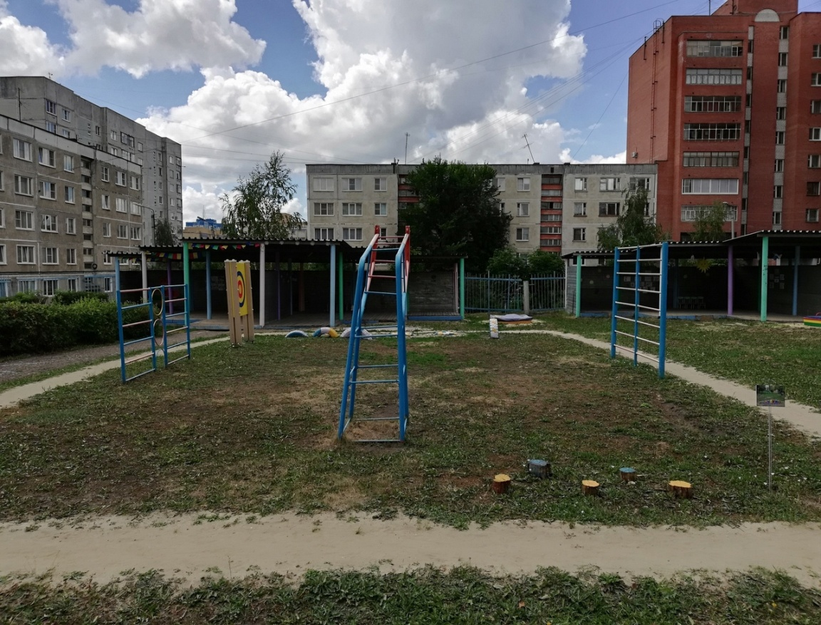
Точка №9 – «Родник здоровья»
Особое внимание в нашем детском саду уделяется здоровьесбережению воспитанников. Для этого нами создан «Родник здоровья».
Он позволяет проводить профилактику и коррекцию здоровья детей в игровой форме. Упражнения с использованием природных материалов помогают детям развивать физическую силу, гибкость тела, координацию движений ребёнка.

Slide 18
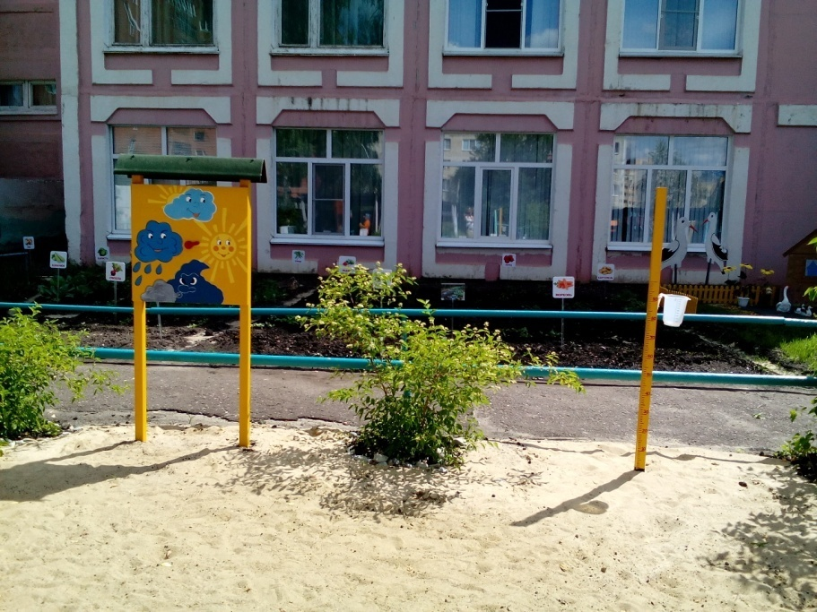
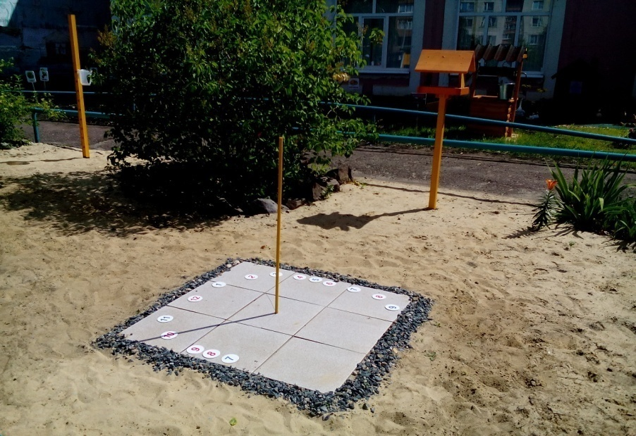
Точка №10 – «Метеостанция»
«Метеостанция» - площадка для организации, наблюдений и изучения явлений природы (осадки, направление ветра).
При использовании простых приборов для определения погоды у ребенка развивается наблюдательность, умение делать выводы, обобщать - все это необходимо для общего развития ребенка. Метеостанция с размещенными на ней специальным оборудованием, предназначена для обучения детей элементарному прогнозированию погоды.

Slide 19
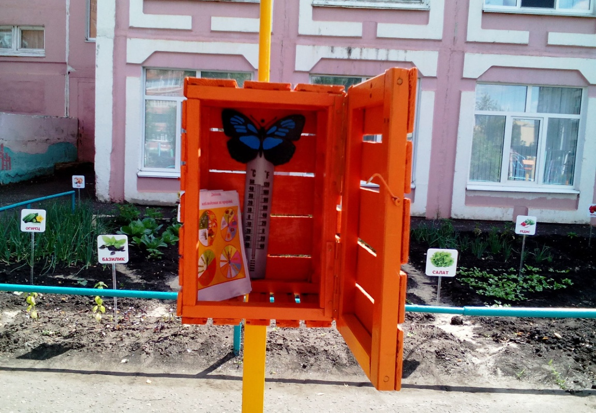
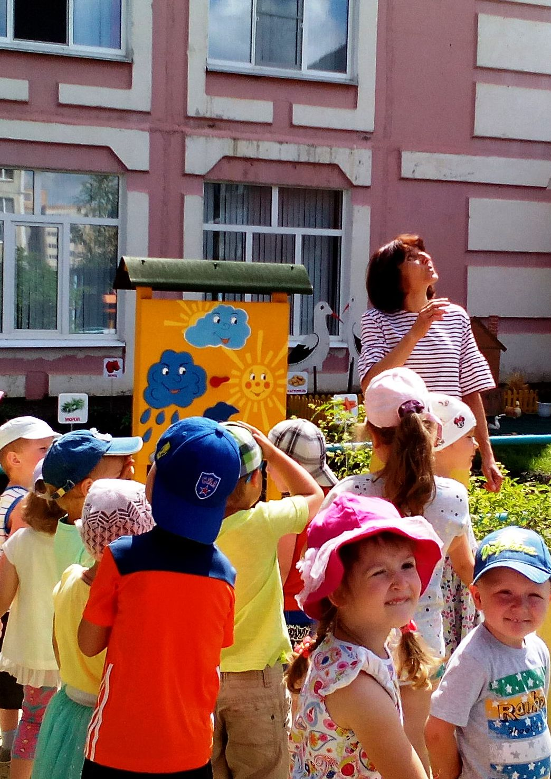
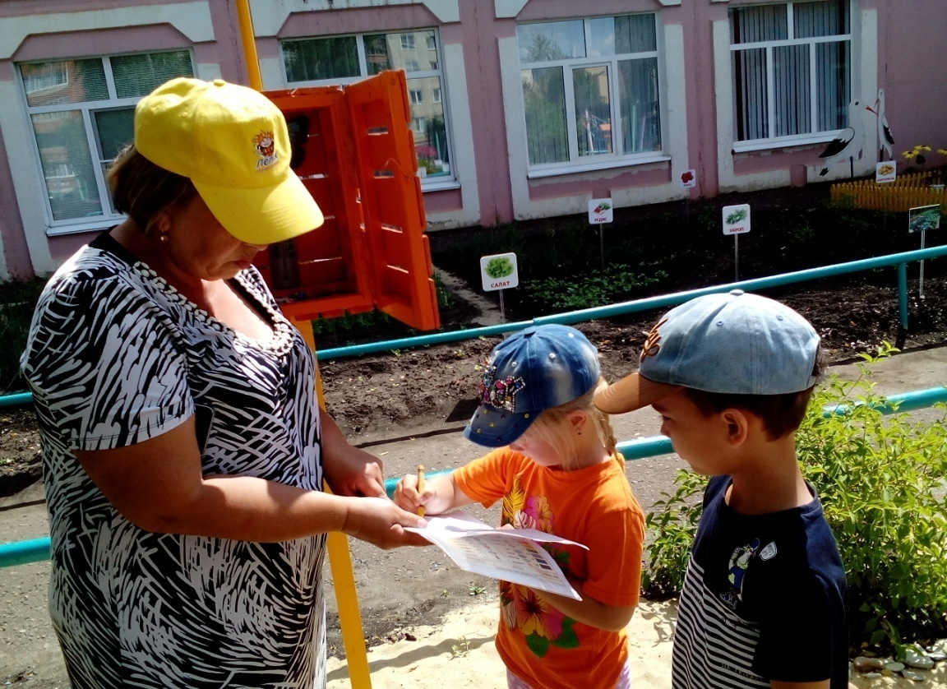

Slide 20
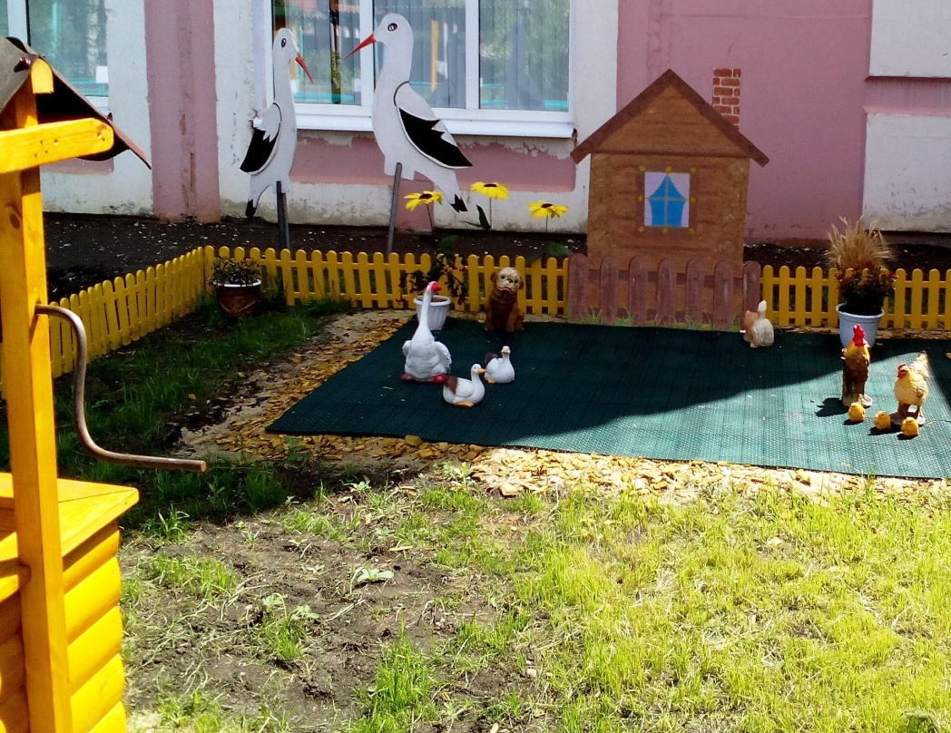
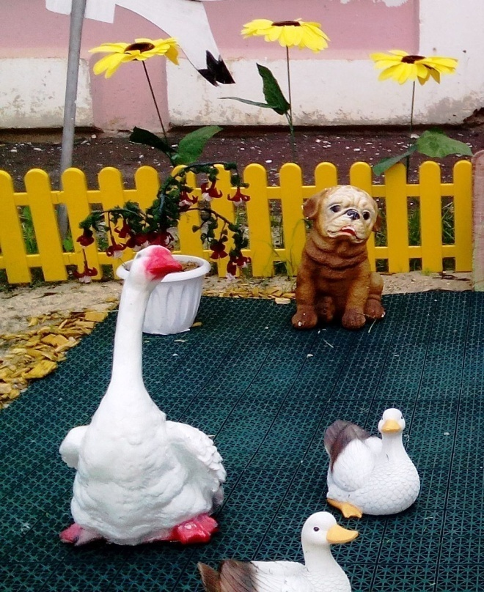
Точка №11 – «Сельский двор»
На участке детского сада создан объект «Сельский двор» с малыми архитектурными формами: фигуры животных, плетень, улей для пчел. Все это способствует расширению кругозора детей, экологическому воспитанию.

Slide 21
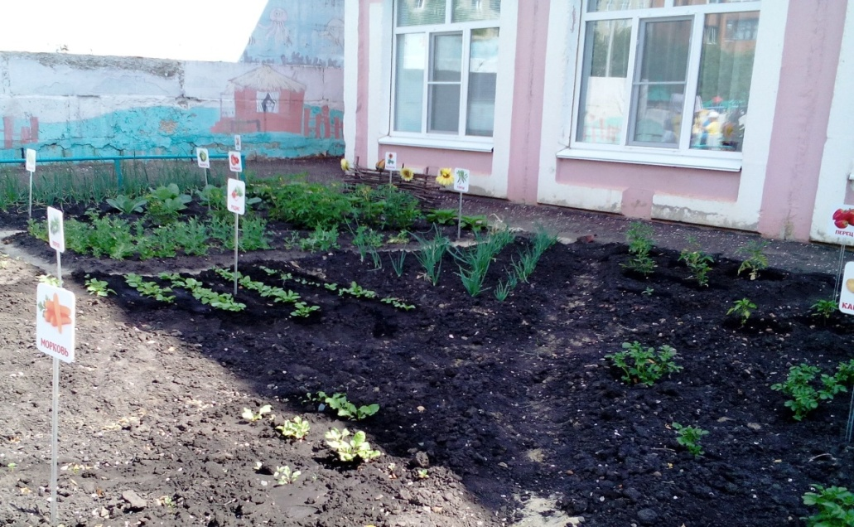
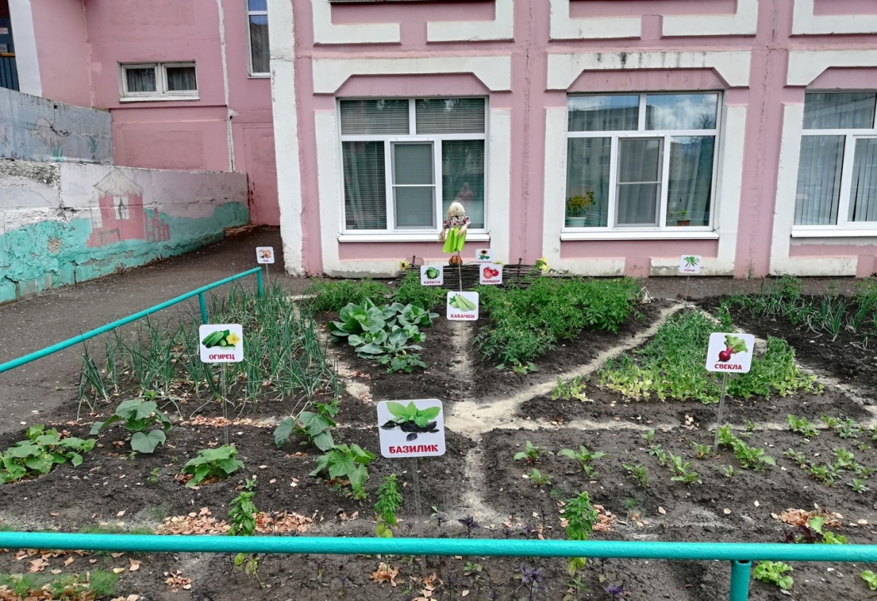
Точка №12 – «Огород»
Огород в детском саду способствует развитию наблюдательности и любознательности у детей, что помогает лучше ознакомится с растительным миром. Он способствует расширению представления детей о растениях как живых организмах, об условиях, необходимых для роста и развития.

Slide 22
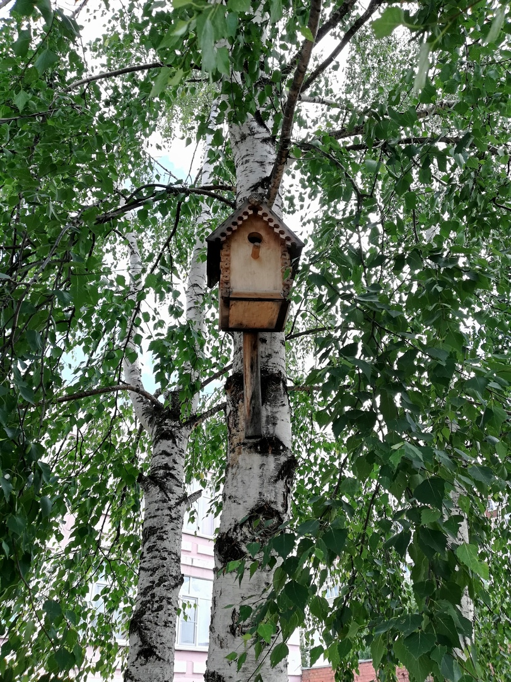
Точка №13 – «Птичий град»
На территории детского сада есть объект – «Птичий град». На данном объекте экологической тропы размещены кормушки, скворечники для наблюдения за птицами во время прогулок с детьми.

Slide 23
Точка №15 – «Зеленая аптека»
Цель: расширять и закреплять знания о лекарственных растениях для здорового образа жизни;
показать разнообразие лекарственных растений, их биологические особенности;
Исследовать форму, цвет, размер, запах листьев и цветков,
Проводить тактильные обследования;
Проводить сенсорное обследование их частей и семян, с биологическими и лечебными свойствами, правилами сбора этих растений.

Slide 24
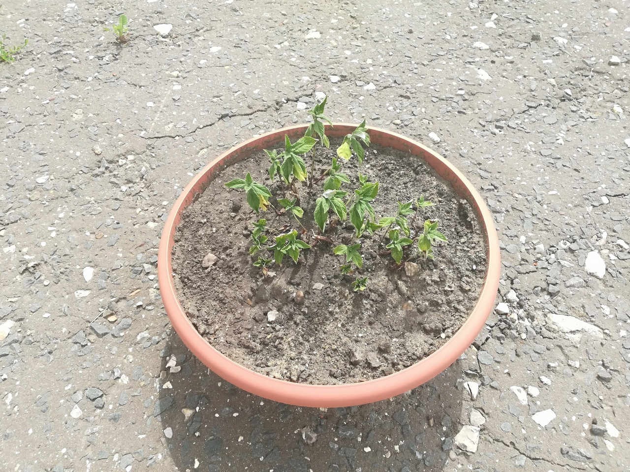

Slide 25
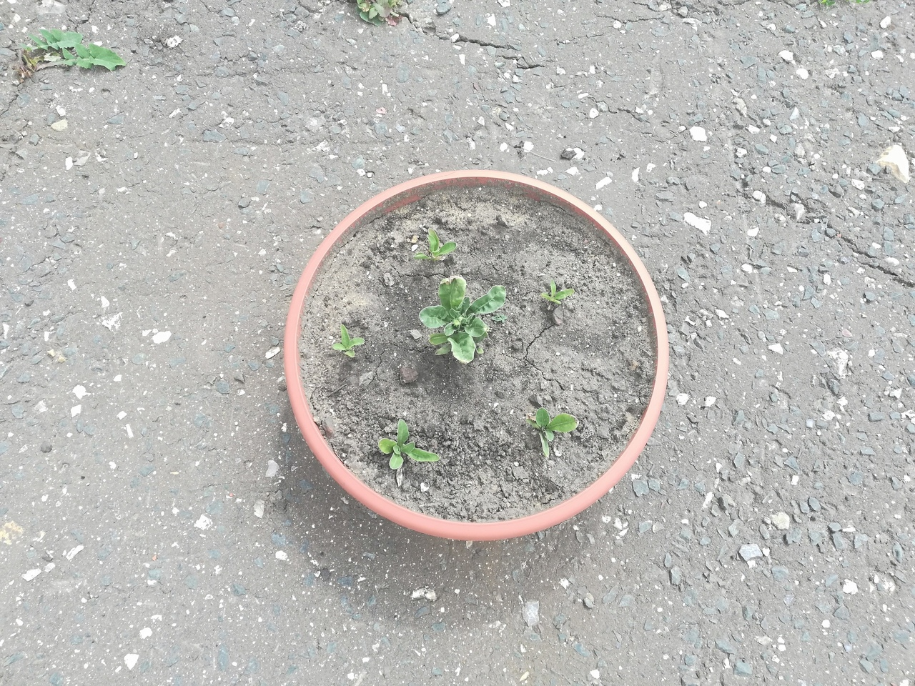

Slide 26
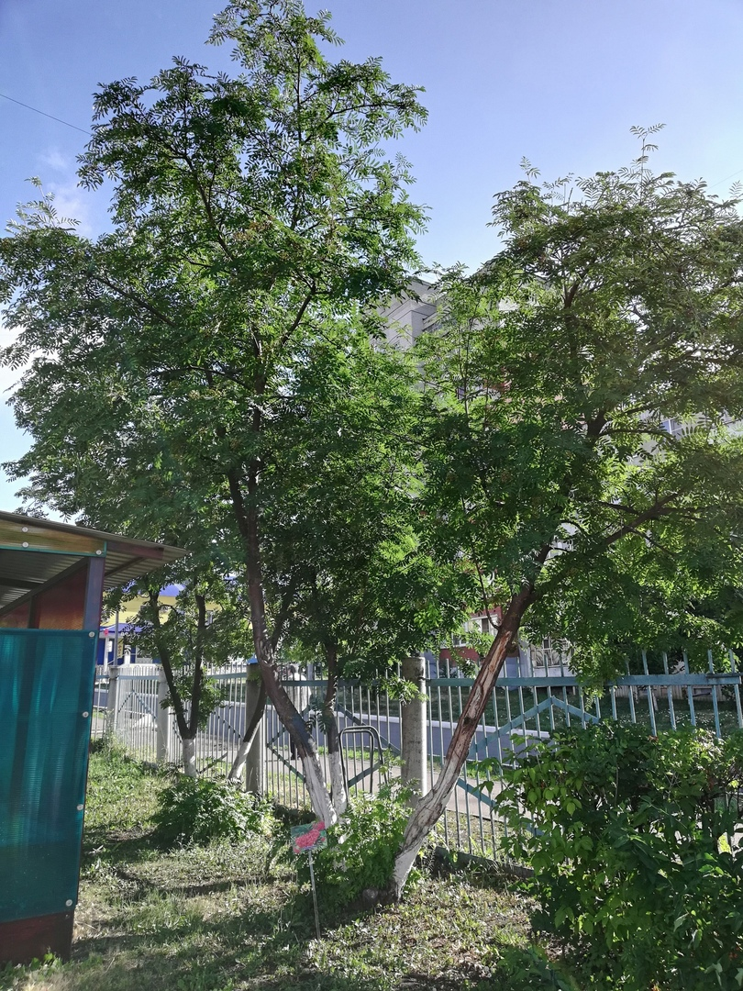
Точка №16 – «Рябинник»
Рябина – одно из наиболее любимых и почитаемых деревьев в России.
Цель создания данного объекта: знакомство детей с рябиной, расширение знаний детей о пользе и свойствах данного дерева, посредством проведения тематических занятий, бесед, наблюдений.

Slide 27
Программы и методики
Для открытия экспериментальной площадки в работе с детьми использовались следующие программы: Рыжова Н.А. «Наш дом – природа», Николаева С.Н. «Юный эколог», Российская государственная программа, а также отдельные разделы программ «Детский сад – дом радости» и «Радуга».

Slide 28
Методическая копилка к экологической тропе

Slide 29
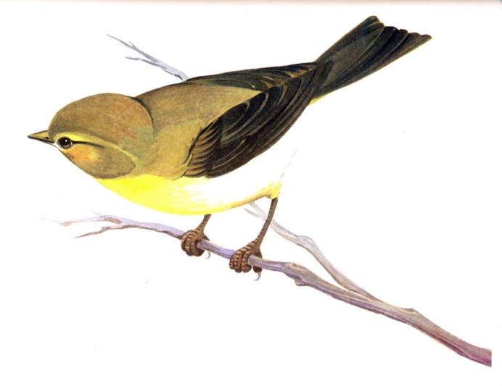
Объекты наблюдений на экологической тропе
Птицы – класс позвоночных животных. Передние конечности превратились в крылья, большинство приспособлено к полету. Тело покрыто перьями, температура тела постоянная, обмен веществ очень интенсивный. Размножаются, откладывая яйца.
Объекты наблюдений: голуби, сороки, воробьи, синички, снегири.

Slide 30
Деревья – цветковые и голосеменные растения с многолетними одревесневающими стеблями и конями; жизненная форма растений. В отличии от кустарников, почти все одноствольные деревья ветвятся и образуют крону. В открытых местообитаниях деревья формируют раскидистую крону, ствол короткий и толстый. В лесу, в сомкнутом древостое ствол тоньше, прямее, более высокий, крона узкая, расположена высоко. Среди деревьев есть вечнозеленые и листопадные.
Объекты для наблюдений: береза, клен, карачаг, ясень, тополь.

Slide 31
Конспект одного из мероприятий на экологической тропе
«Путешествие по экологической тропинке весной»
Задачи:
Развивать умение детей различать хвойные и лиственные растения, сравнивать их, находя общие признаки: крона, ветви, ствол, корни;
Уточнить знания детей о состоянии растений весной; развивать умение логически мыслить, устанавливая взаимосвязи.
Воспитывать у детей потребности в общении с природой, бережному отношению к ней, желание любоваться окружающим миром.
Материал: план экологической тропинки, корзина для мусора.
В интеграции: образовательные области «Социально- коммуникативное развитие», «Познавательное развитие», «Физическое развитие»
Ход
Воспитатель: Ребята, какое у нас сейчас время года?
Правильно.
Наконец, пришла весна,
Улыбнулась нам она.
И согрела ясным днем
Теплым солнечным лучом.
Ребята, а как приходит весна?
Она приходит шумно, плавно, незаметно, с ветром.
Покажите, как она может нам улыбнуться ласково, весело, по-доброму. Чем весна нас согрела?

Slide 32
Да, своим тёплым солнечным лучом.
А кого ещё весна, кроме нас, могла согреть?
Весна согрела воздух, почву, растения, птиц, зверей.
Давайте отправимся в гости к нашему другу Лесовичку.
(ребята выходят из группы, а на встречу - им Лесовичок)
Лесовичок: Здравствуйте, ребята! Не хотите ли вы прогуляться по моей тропинке.
Пойдёмте, друзья по тропинке весной
Ответы искать под зелёным шатром.
Просыпается природа. А вот и наша красавица. Не забыли, как называется это дерево?
Не забыли – это берёзка. Берёзка – это дерево, или может быть куст?
Это дерево, потому что у него один ствол, а у куста – несколько.
Воспитатель: Ребята, посмотрите, как набухли у неё почки. Скоро они совсем проснутся, и берёзка станет ещё красивее. У неё появятся не только листочки, но и серёжки. Когда это произойдёт, мы ещё придём в гости к берёзке. (по плану дети подходят к пихте)
Лесовичок: Друзья, вы знаете, как называется это дерево? Нет, ребята, это не ёлка. Это дерево просто похоже на ель, а называется оно – пихта. Какое это дерево: лиственное или хвойное?
И почему вы так думаете?
Это дерево – хвойное, потому что у него есть вместо листочков хвоинки.
Какие хвойные деревья вы ещё знаете? Да, ель, сосна.
Молодцы, ребята! А вы знаете, что пихта – вечнозелёное растение. Свои хвоинки она сбрасывает редко и незаметно. Пихта и другие хвойные растения очищают воздух, убивая своим волшебным запахом микробов, несущих нам болезни. Давайте медленно сделаем глубокий вдох через нос и почувствуем, как у нас прибавилось сил и здоровья.

Slide 33
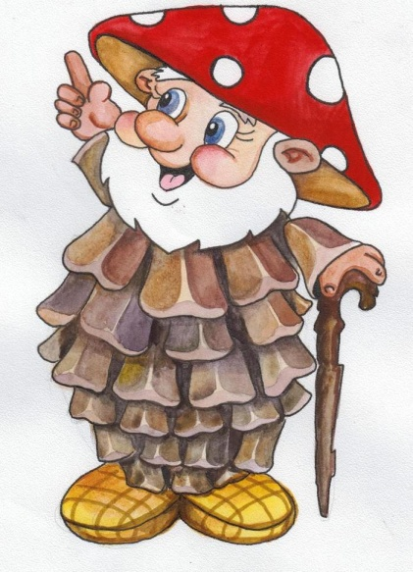
Воспитатель: Ребята, что вы почувствовали?
Посмотрите внимательно вокруг и скажите, чего не должно быть на
тропинке?
Да, на тропинке не должно быть мусора. Давайте поможем Лесовичку, соберём мусор в корзину, а потто отнесём в мусорный бак.
Лесовичок: Посмотрите, как красиво стало на моей полянке! Спасибо вам, ребята. По такой тропинке не только приятно путешествовать , но и приятно играть. Давайте поиграем в игру «Лесные тропинки». По считалке выбираем водящего. Остальные строятся за ним. Водящий ведёт колону по тропинкам, используя разные виды движений. Все остальные должны их повторять. Задача ведущего – разнообразить движения. Могут быть и шуточные задания.
Воспитатель: Ребята, вот и подходит к концу наше сегодняшнее путешествие.
Как вы себя чувствуете, какое у вас настроение?
А сейчас закройте глаза, и почувствуйте ,как ласковое солнышко гладит вас по лицу, как будто мама.
(дети прощаются с Лесовичком и уходят)

